Slide 1

Ei kuntaa ilman yrityksiä
Suomen Yrittäjien ratkaisut
kuntien kehittämiseksi
Kuntavaalit 2021
Notes:
Muista korjata ensimmäiselle dialle nimi ja päivämäärä!
Kaikkia dioja ei ole pakko käyttää, vaan voit vapaasti valita esityksesi kannalta olennaisimmat.

Slide 2
Kuntavaalien 2021 ehdokkaat
Kuntavaaleissa 2021 oli yhteensä
35 627 ehdokasta (33 618, 2017), joista
  6 435 oli yrittäjiä (6 012, 2017), joista
    2 820 oli Suomen Yrittäjien jäseniä (2 556, 2017).
Yrittäjäehdokkaiden osuus kaikista ehdokkaista oli 18 % (18 %, 2017).
  Jäsenyrittäjäehdokkaiden osuus kaikista ehdokkaista oli 8 % (8 %, 2017).
  Yrittäjäehdokkaista Suomen Yrittäjien jäseniä oli 44 % (43 %, 2017).
Tiedot Suomen Yrittäjien kuntavaalitilastosta 16.6.2021 tarkistetun tilanteen mukaan, varavaltuutetut päivitetty 24.6.2021.

Slide 3
Kuntavaaleissa 2021 valitut valtuutetut
Kuntavaaleissa 2021 valittiin yhteensä
8 859 valtuutettua (8 999, 2017), joista
  2 033 on yrittäjiä (2 064, 2017), joista
    1 056 on Suomen Yrittäjien jäseniä (1 120, 2017).
  1 601 varavaltuutettua on yrittäjiä, joista
    708 on Suomen Yrittäjien jäseniä.
Yrittäjien osuus valtuutetuista on 23 % (23 %, 2017).
  Jäsenyrittäjien osuus valtuutetuista on 12 % (12 %, 2017).
  Yrittäjävaltuutetuista Suomen Yrittäjien jäseniä on 52 % (54 %, 2017).
Tiedot Suomen Yrittäjien kuntavaalitilastosta 16.6.2021 tarkistetun tilanteen mukaan, varavaltuutetut päivitetty 24.6.2021.

Slide 4
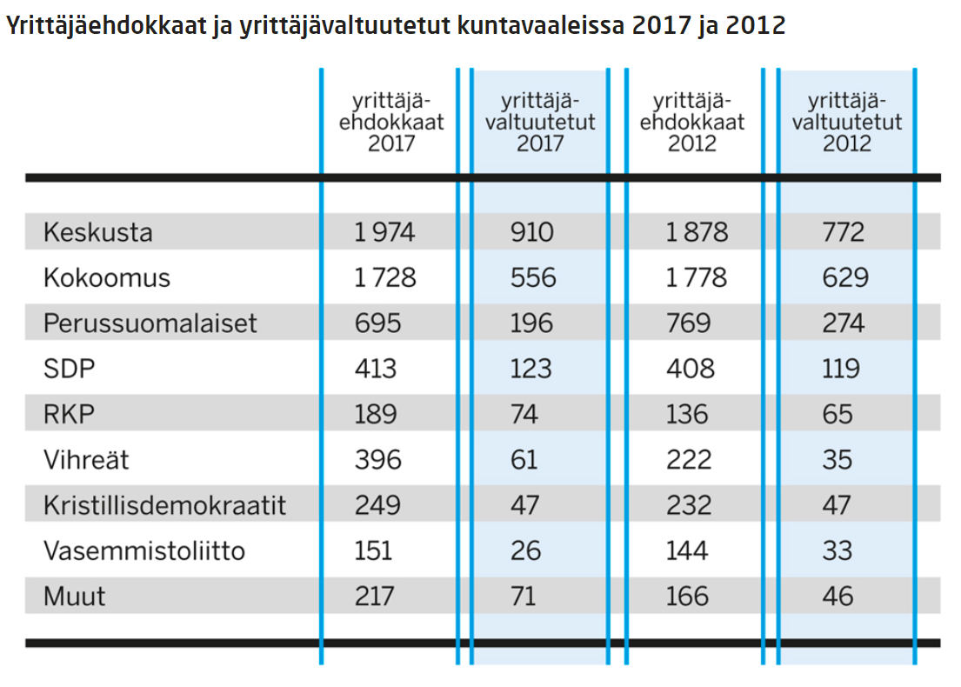
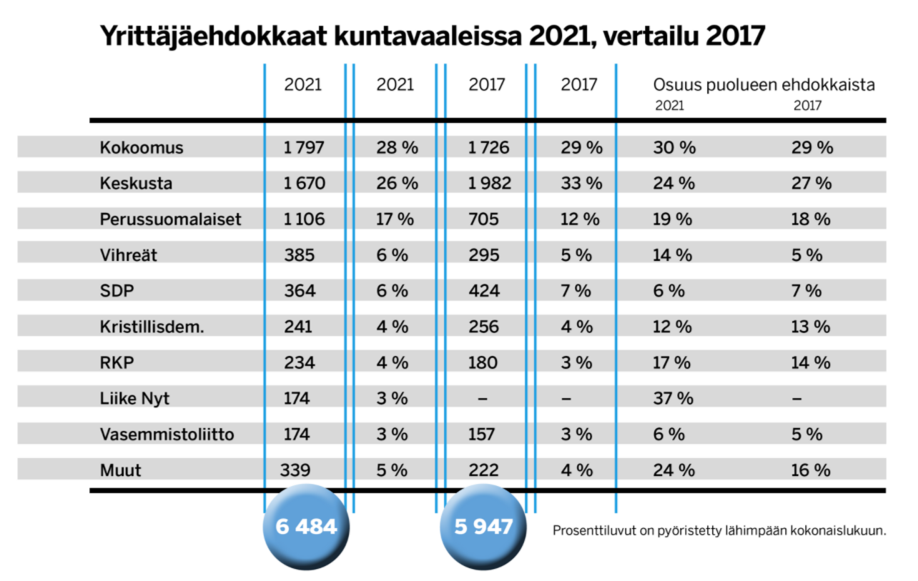
Yrittäjät kuntavaaleissa 2021 ja 2017
Puolueet ja ryhmät | Yrittäjäehdokkaat 2021 | Yrittäjävaltuutetut 2021 | Yrittäjäehdokkaat 2017 | Yrittäjävaltuutetut 2017
Keskusta | 1 671 | 752 | 1 974​ | 910​
Kokoomus | 1 815 | 574 | 1 728​ | 556​
Perussuomalaiset | 1 054 | 376 | 695​ | 196​
SDP | 368 | 113 | 413​ | 123​
RKP | 245 | 103 | 189​ | 74​
KD | 232 | 50 | 249​ | 47​
Vihreät | 384 | 54 | 396​ | 61​
Vasemmistoliitto | 166 | 29 | 151​ | 26​
Liike Nyt | 166 | 28 | -​ | -​
Muut | 337 | 102 | 217​ | 71​
YHTEENSÄ | 6 438 | 2 181 | 6 012 | 2 064
Tiedot Suomen Yrittäjien kuntavaalitilastosta 23.8.2021 tarkistetun tilanteen mukaan.
Notes:
HUOM! 2017 ehdokasasettelun päättyessä tiedotettu 5947 yrittäjäehdokkaasta. 2017 vaalipäivän jälkeen ehdokasmääräksi tarkentui 6012.
HUOM! 2021 ehdokasasettelun päättyessä tiedotettu 6484 ehdokkaasta. 2021 vaalipäivän jälkeen ehdokasmääräksi tarkentui 6400.

Slide 5
Yrittäjät kuntavaaleissa 2021 ja 2017
Puolueet ja ryhmät | Yrittäjävaltuutetut 2021 | Yrittäjävaltuutettu 2017 | Valtuutetuista 2021 (%) | Valtuutetuista 2017 (%)
Liike Nyt | 25 | 0 | 51,0 % | 0,0 %
Kokoomus | 522 | 556 | 33,6 % | 37,3 %
Muut yhteensä | 91 | 71 | 30,6 % | 29,8 %
Keskusta | 727 | 910 | 29,7 % | 32,2 %
Perussuomalaiset | 355 | 196 | 26,3 % | 25,5 %
RKP | 83 | 74 | 17,9 % | 23,6 %
Kristillisdemokraatit | 49 | 47 | 15,9 % | 15,0 %
Vihreät | 47 | 61 | 10,9 % | 11,4 %
SDP | 105 | 123 | 7,2 % | 7,3 %
Vasemmistoliitto | 29 | 26 | 5,7 % | 3,9 %
Yhteensä | 2 033 | 2 064
Tiedot Suomen Yrittäjien kuntavaalitilastosta 16.6.2021 tarkistetun tilanteen mukaan.
Notes:
HUOM! 2017 ehdokasasettelun päättyessä tiedotettu 5947 yrittäjäehdokkaasta. 2017 vaalipäivän jälkeen ehdokasmääräksi tarkentui 6012.
HUOM! 2021 ehdokasasettelun päättyessä tiedotettu 6484 ehdokkaasta. 2021 vaalipäivän jälkeen ehdokasmääräksi tarkentui 6400.

